Slide 1
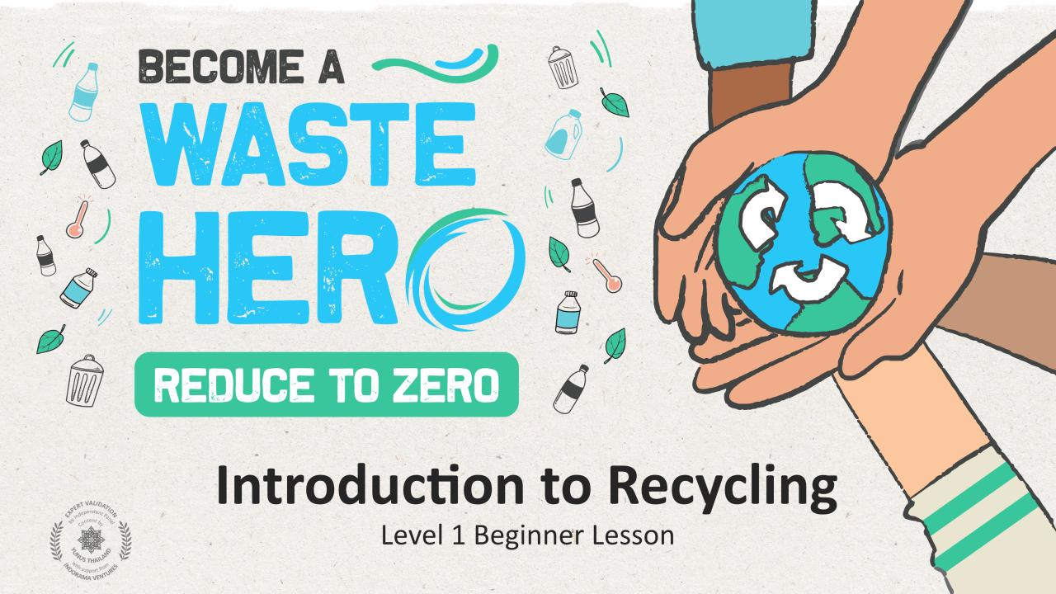
Convertirse en
Héroe
de los
Residuos
REDUCE A CERO
Introducción al Reciclaje
Qué Podemos Hacer con el Reciclaje?
Nivel 2: Lección Avanzados
Nivel 1 Clase para Principiantes

Slide 2
Preparación de Lección & Alineación de Currícula
Tiempo de Preparación: 10 – 15 minutes
Los estudiantes profundizarán acerca de cómo el reciclaje beneficia al medio ambiente, a través de la identificación de nuevos productos hechos de materiales reciclados. Participarán en una actividad grupal involucrando la colaboración, el pensamiento crítico y las habilidades de presentación verbal, con el objetivo de identificar en qué se pueden convertir los materiales reciclables. Recibirán un folleto para compartir lo que han aprendido con su familia y fomentar el reciclaje en casa.
1
Proyecte las diapositivas de la lección.
2
Imprima una baraja de cartas para los estudiantes, un juego por grupo.
3
Imprima el folleto SÍ/NO para llevar a casa y compartir con su familia, así como las calcomanías de “Héroes de los Residuos“.

Slide 3
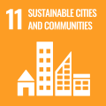
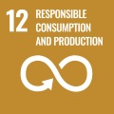
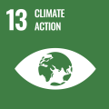
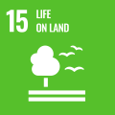
Preparación de Lección & Alineación de Currícula
Tiempo de preparación: 10 – 15 minutos
Resultados Clave de Aprendizaje y Alineación de la Currícula:
Ciencia – Tierra y Actividad Humana: Comunicar soluciones que reducirán el impacto de los seres humanos en la tierra, el agua, el aire y/u otros seres vivos en el entorno local. Lo que hacen las personas puede afectar el mundo que las rodea, aunque pueden tomar decisiones que reduzcan sus impactos
Idioma Español, Arte y Alfabetismo: Participar de manera efectiva en conversaciones colaborativas (uno a uno, en grupos y dirigidas por maestros) construyendo ideas en equipo y transmitiéndolas con claridad. Siga las reglas acordadas para las discusiones.
Estudios Sociales: El estudio de personas, lugares y entornos nos permite comprender la relación entre las poblaciones humanas y el mundo físico.
Alineación con los ODS:
Lecciones Flexibles y Adaptables
Los planes de lecciones están diseñados para ser flexibles y receptivos a las necesidades de su salón de clases. Las lecciones son editables y personalizables para cumplir con los diferentes contextos individuales de estudiantes y aulas. Están disponibles para descargar una versión de PowerPoint con instrucciones para el maestro y una lección en PDF imprimible.

Slide 4
La Lección
Duración de la lección: 25 - 30 minutos
1
Comience la lección con sus alumnos preguntándoles sobre su conocimiento acerca del reciclaje y consulte si alguien recicla en casa. Muestre la diapositiva “SÍ/NO” o imprima el folleto y genere una discusión abierta sobre los conceptos básicos del reciclaje.
¿Qué es exactamente el reciclaje?
¿Qué se puede reciclar?
¿Qué no se puede reciclar?
2
Presente las diapositivas "Por qué el reciclaje ayuda al medio ambiente" y genere una discusión sobre los beneficios del reciclaje para el entorno, ya que nos permite producir numerosos artículos a partir de materiales reciclados. El reciclaje ahorra energía, conserva recursos y reduce la contaminación. Explique a los estudiantes que los artículos reciclados se pueden convertir en muchos productos diferentes, y producen menos contaminación.
¿Qué artículos que se pueden reciclar?
¿Qué pasa con esos artículos cuando se reciclan?
¿Se reutilizan o se convierten en otras cosas?
¿Qué productos se pueden fabricar con material reciclable?

Slide 5
La Lección
Duración de la lección : 25 - 30 minutes
3
Divida a los estudiantes en grupos y entregue a cada grupo una baraja de cartas, con imágenes de artículos reciclables/no reciclables, así como con imágenes de productos que pueden fabricarse a partir de materiales reciclables. Comente a los estudiantes que trabajarán en equipo para emparejar una tarjeta del producto reciclable, con una tarjeta que muestre en qué podría convertirse tal producto, a través del reciclaje.
4
Genere una discusión acerca de la actividad y ayude a los estudiantes a “emparejar” las cartas correctas. Aclare dudas y siempre explique la conexión entre los objetos reciclables y su producto final.
Solicite a los estudiantes que tomen una hoja de papel y escriban un objeto reciclable (botella de plástico PET) y pídales que dibujen un producto que quieran hacer con el artículo reciclable. Solicíteles que compartan con la clase. Genere el diseño como las diapositivas presentadas.
5

Slide 6
Prepare la Presentación de Power Point
Cuando esté listo para presentar las lección a su clase, haga clic en “presentación de diapositivas” en la barra de menú superior y luego seleccione “vista de presentador”. En la “vista moderador”, puede ver sus notas mientras presenta, aunque la audiencia solo verá sus diapositivas.
Las notas aparecen en un panel a la derecha. El texto debe ajustarse automáticamente y se puede utilizar la barra de desplazamiento vertical, si es necesario. También puede cambiar el tamaño del texto en el panel de notas usando los dos botones en la esquina inferior izquierda del mismo panel.

Slide 7
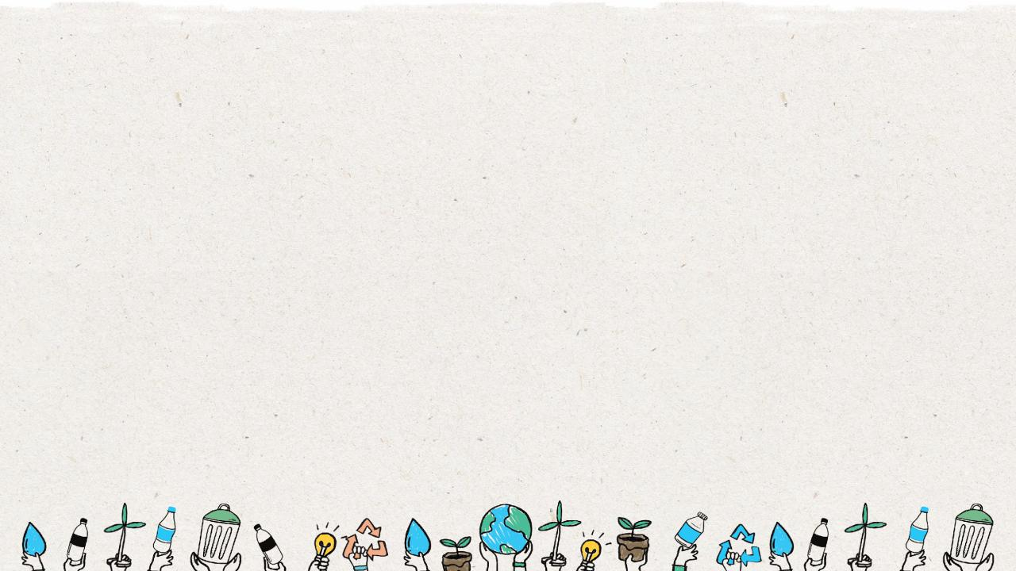
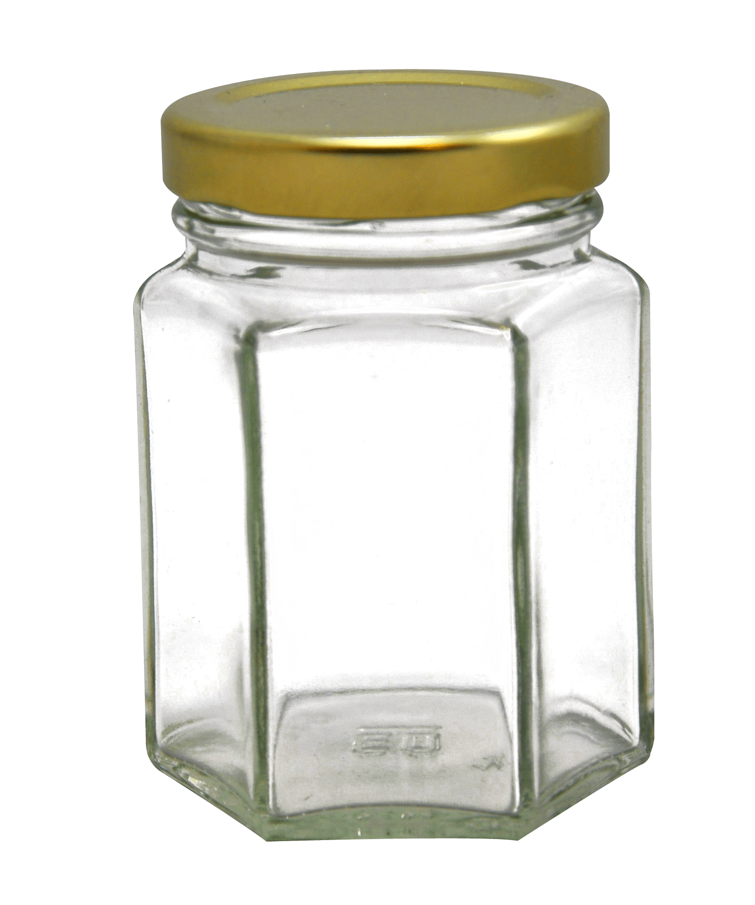
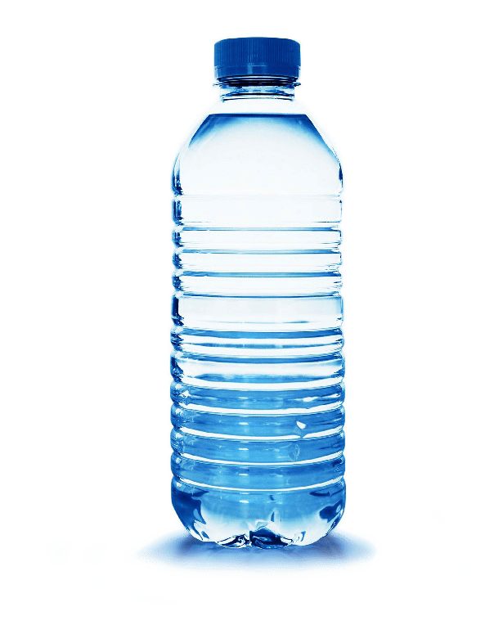
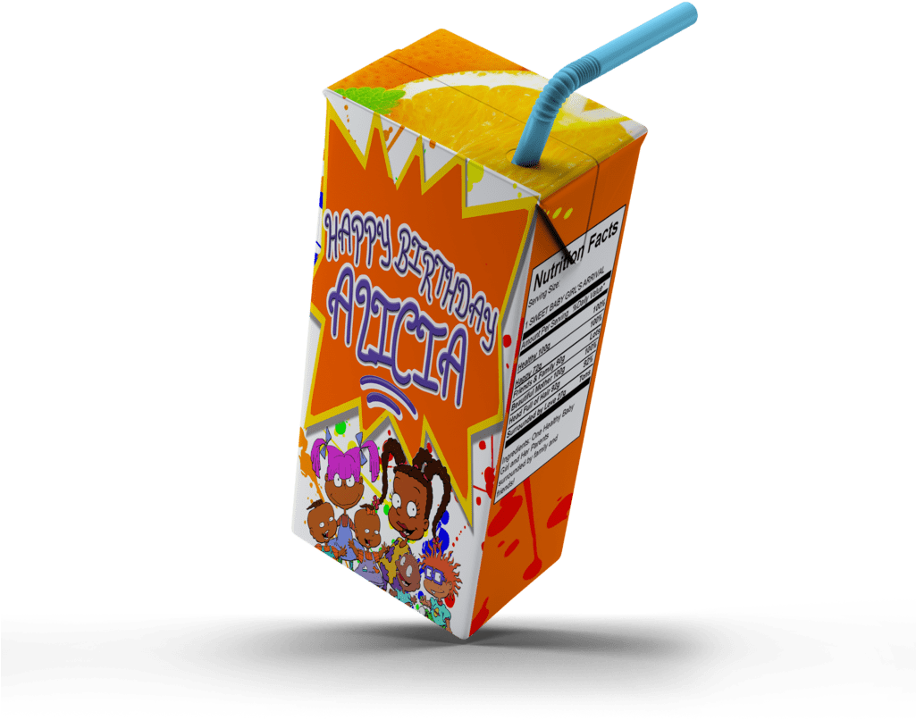
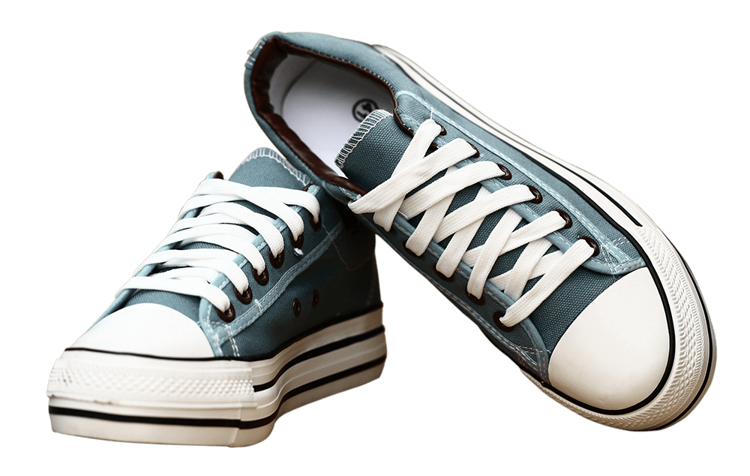
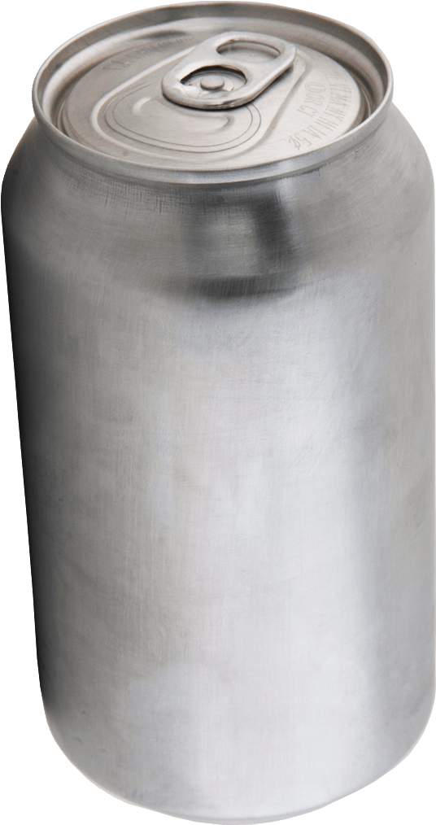
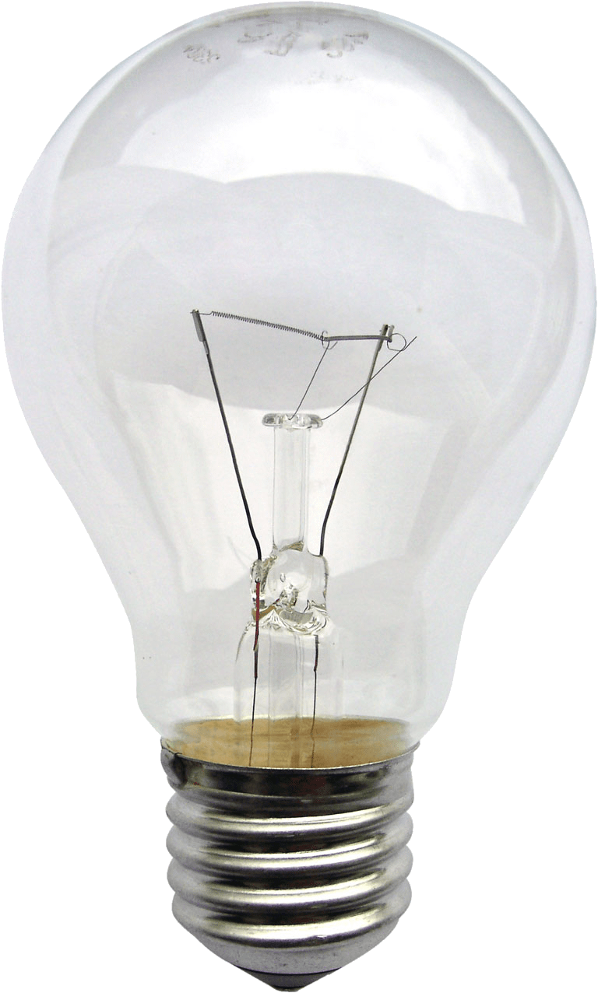
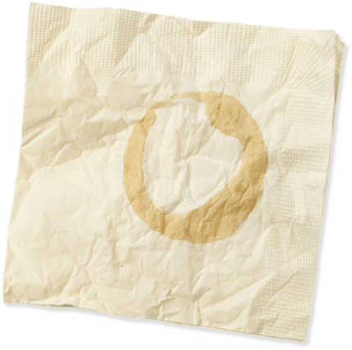
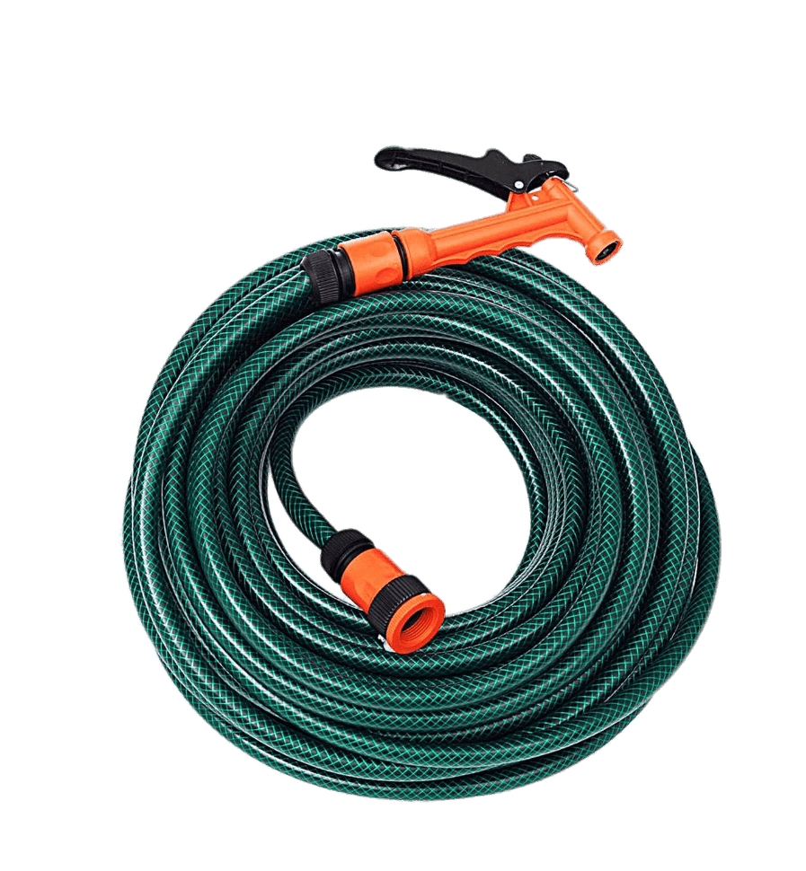
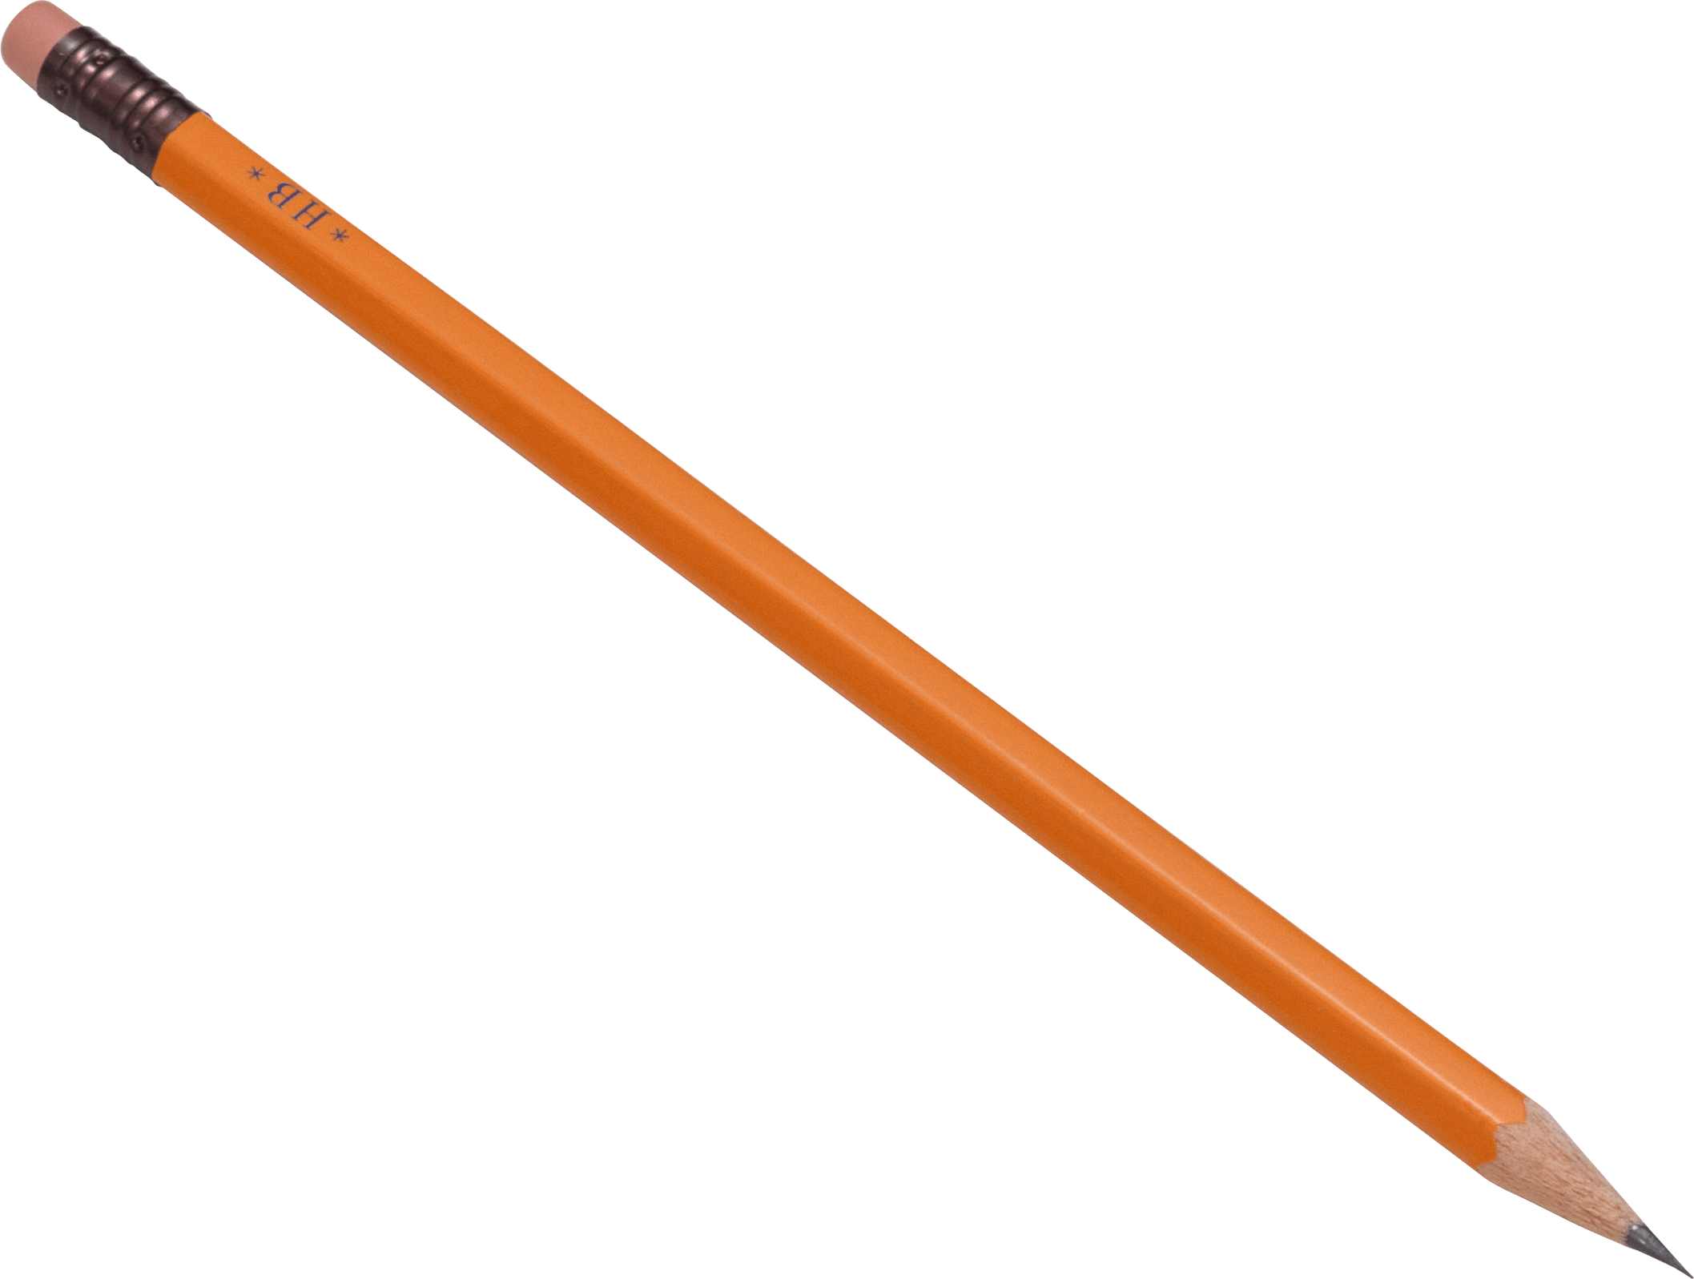
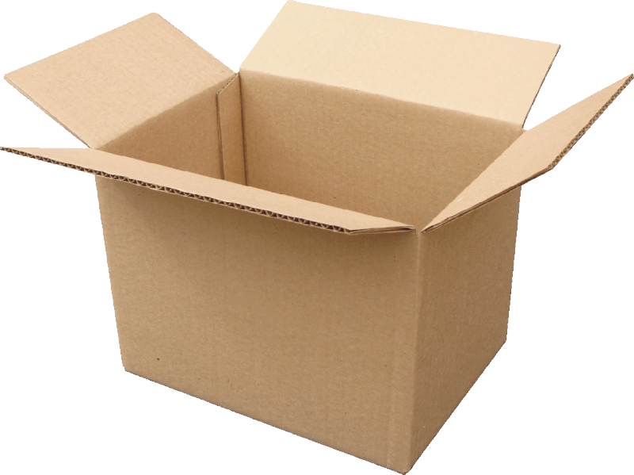
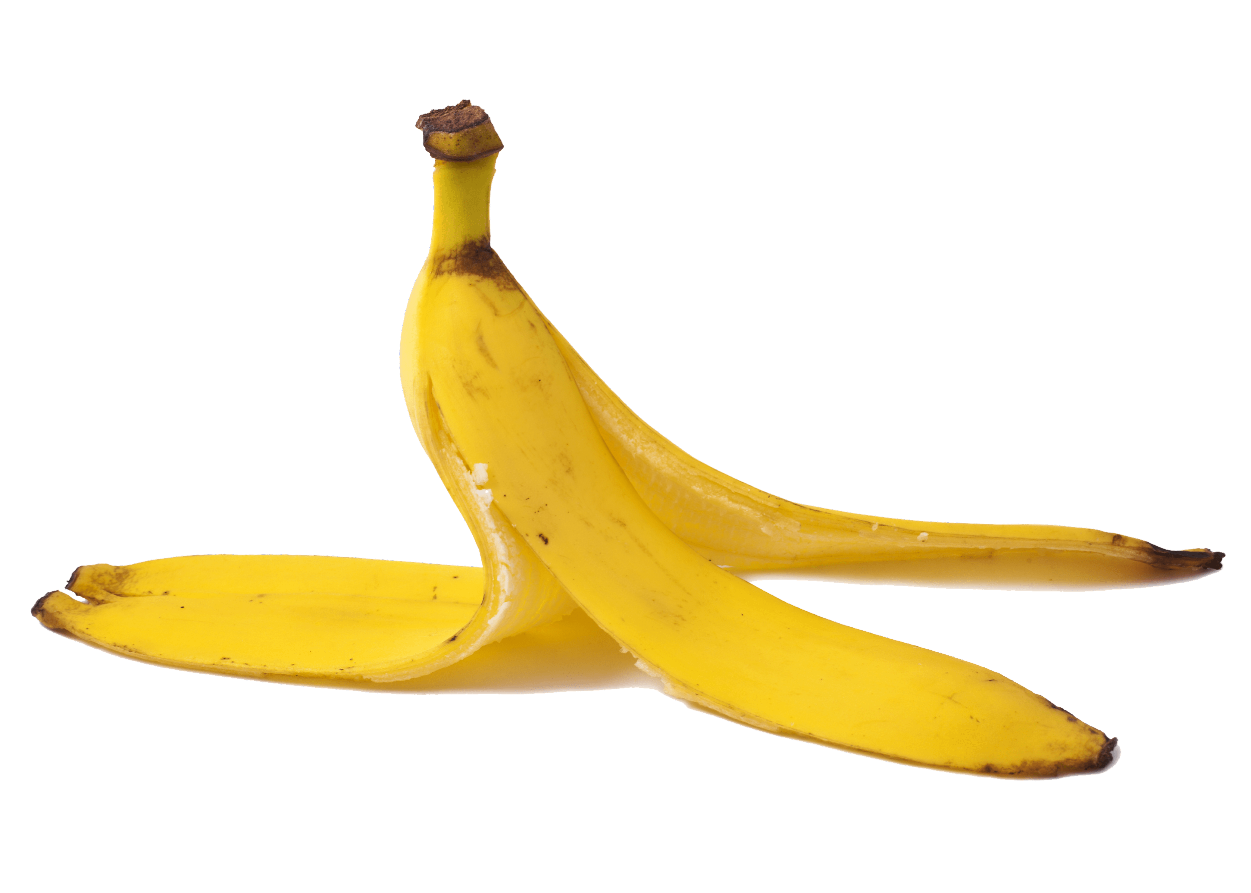
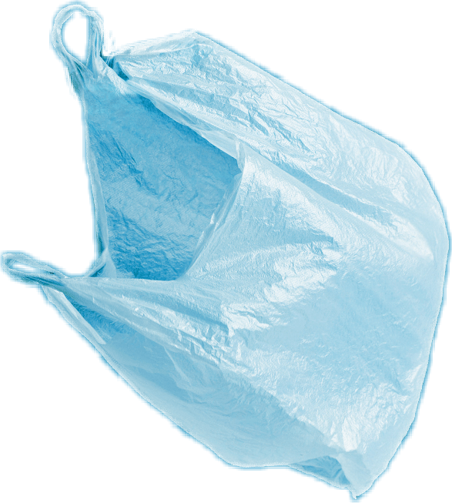
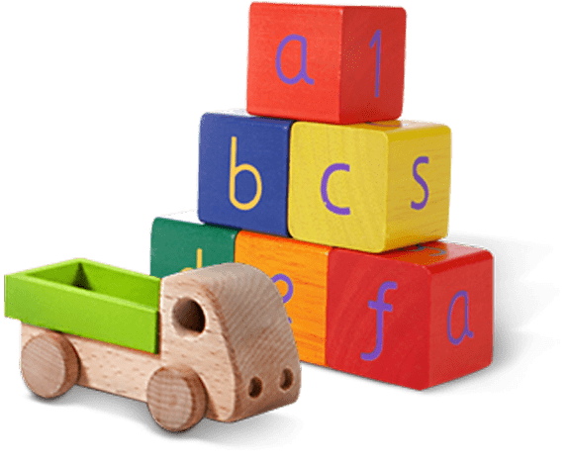
Envase de vidrio
Botella de Plástico PET
Zapatos
Lata de metal
Foco
Caja de jugo
Servilleta sucia
Lápiz
Bolsa de Plástico
Juguetes
Cáscara de Plátano
Caja de cartón
Manguera
Sí
NO
Notes:
(Duración de la diapositiva: 3-5 minutos)
Ejercicio introductorio
Pregunte a los estudiantes:
Ha escuchado alguien acerca del reciclaje? Sí es así, por favor compártanlo con la clase.
Dígale a los estudiantes:
El reciclaje es el proceso de recolectar y procesar materiales y convertirlos en nuevos productos, de otro modo serían solo basura. Reciclar puede beneficiar a la comunidad y al medio ambiente.
Ahora lea las imágenes de izquierda a derecha comenzando por la fila superior, para probar su conocimiento sobre qué elementos de los que se muestran pueden y no pueden reciclarse. Pregúnteles si cada artículo se puede reciclar antes de hacer clic para mostrarles la respuesta.
El orden de los elementos es el siguiente:
Clic 1: Envase de vidrio
Clic 2: Botella de plástico PET
Clic 3: Zapatos
Clic 4: Lata de metal
Clic 5: Foco
Clic 6: Caja de jugo
Clic 7: Servilleta sucia
Clic 8: Lápiz
Clic 9: Bolsa de plástico
Clic 10: Juguetes
Clic 11: Caja de cartón
Clic 12: Manguera
Clic 13: Cáscara de plátano

Slide 8
Sí
NO
Siempre se recicla:
Nunca se recicla:
Cáscara de plátano
Servilleta sucia
Manguera
Envase de vidrio
Botella de plástico PET
Foco
Caja de jugo
Zapatos
Caja de cartón
Lata de metal
Juguetes
Bolsa de plástico
Lápiz
Notes:
(Duración de la diapositiva: 3-5 minutos)
Muestre o proyecte esta diapositiva – existe una version en PDF que se puede entregar a los estudiantes
Abre una discusión comentando acerca de dónde colocamos la basura.
Pregunte a los estudiantes: ¿Qué hacen con la basura en casa? ¿Dónde la depositan? Todo se de?
Dígale a los estudiantes:
No toda la basura se deposita en el mismo cestto. Algunos elementos se deben de colocar en el cesto de reciclaje.
Pregunte a los estudiantes:
Los elementos del lado izquierdo de la página se pueden reciclar, ¿cuáles son esos elementos? ¿Cuál es la primera imagen que ves?
*consultar en este orden (envase de vidrio, botella de plástico PET, caja de cartón, lata de metal)
Clic 1: Envase de vidrio
¿De qué está hecha? ¿Se puede reciclar?
Respuesta: vidrio, sí
Clic 2: Botella de plástico PET
¿De qué está hecha? ¿Se puede reciclar?
Respuesta: plástico PET, sí
Clic 3: Caja de cartón
¿De qué está hecho? Se puede reciclar?
Respuesta: papel, sí
Clic 4: lata de metal
¿De qué está hecha? Se puede reciclar?
Respuesta: papel, sí

Slide 9
Los
3
Pasos para el Reciclaje

Slide 10
Step
1
Saber qué se puede reciclar.
Envase de vidrio
Botella de Plástico PET
Caja de cartón
Lata de metal
Notes:
(Duración de diapositiva: 3-5 minutos)
Incita a que los estudiantes a que adivinen cuáles son los principals objetos que se pueden reciclar.
Clic 1: Envase de vidrio
Clic 2: Botella de plástico PET
Clic 3: Caja de cartón
Clic 4: Lata de metal
Pregunte a los estudiantes:
¿Me pueden dar un ejemplo de algún objeto que se pueda reciclar?
¿Qué objetos no se pueden reciclar?
Dato curioso:
Las botellas de plástico PET son las más recicladas en el mundo y son totalmente reciclables.
Realice las siguientes preguntas:
¿Has visto el #1 en la parte de abajo de una botella de agua?, sí lo ves, esa botella se puede reciclar por complete.
¿Me pueden dar algún otro ejemplo de objetos que se puedan reciclar?

Slide 11
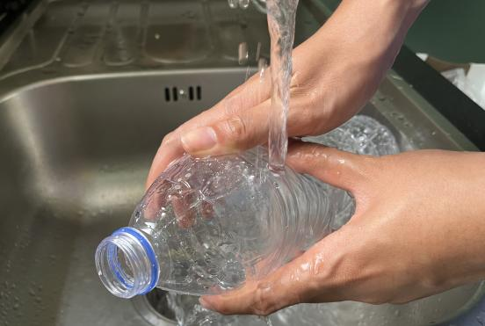
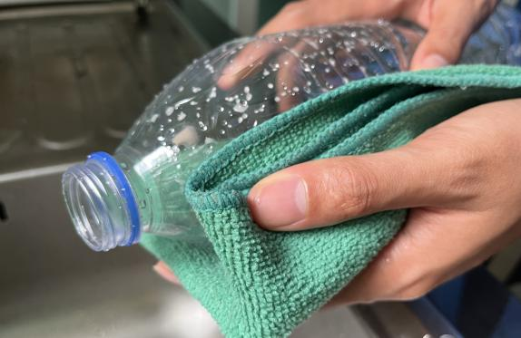
Paso
2
Vacía, limpia y seca, antes de colocar en el cesto de basura.
Notes:
(Duración de diapositiva: 3-5 minutos)
Pregunta a los estudiantes:
1. ¿Por qué es importante limpiar los objetos antes de reciclar?
2. ¿Qué pasa si tienen líquidos o restos de comida?
Podría sugerir las siguientes respuestas:
Los objetos sucios no pueden ser reciclados.
Los objetos mojados o sucios pueden ensuciar otros objetos, así como ensuciar todo el cesto de basura.

Slide 12
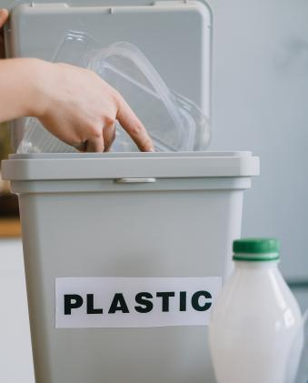
Paso
3
Coloca los objetos en la cesta correcta de reciclaje.
Notes:
(Duración de diapositiva: 3-5 minutos)
Los elementos que se reciclan deben separarse en los contenedores de reciclaje adecuados. Haga clic para revelar el símbolo de reciclaje y hágales saber que este símbolo indica dónde colocar su reciclaje.
Pregunte a los estudiantes:
¿Dónde has visto este símbolo verde antes?
¿Qué significa este símbolo?
¿Dónde podemos colocar las botellas de plástico PET?

Slide 13
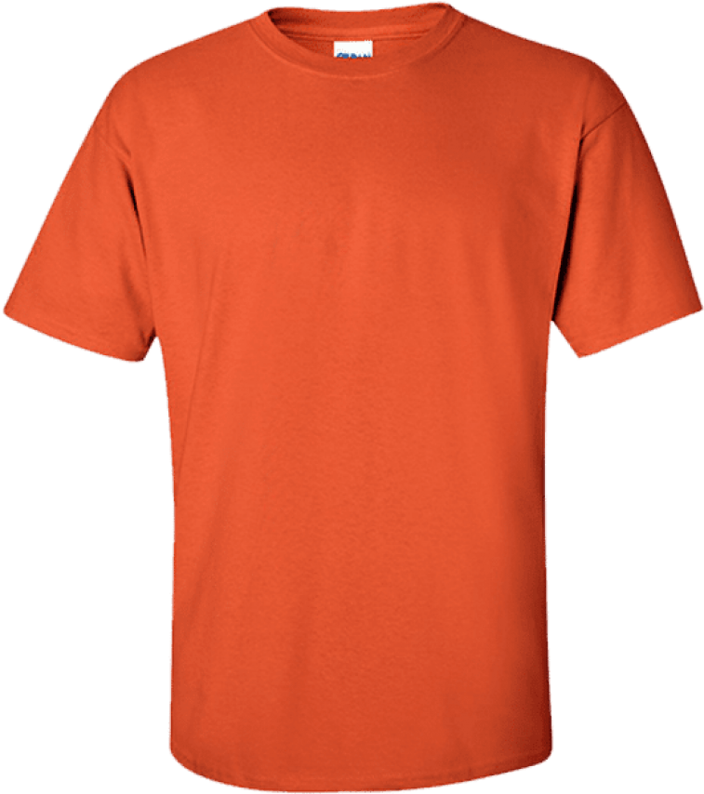
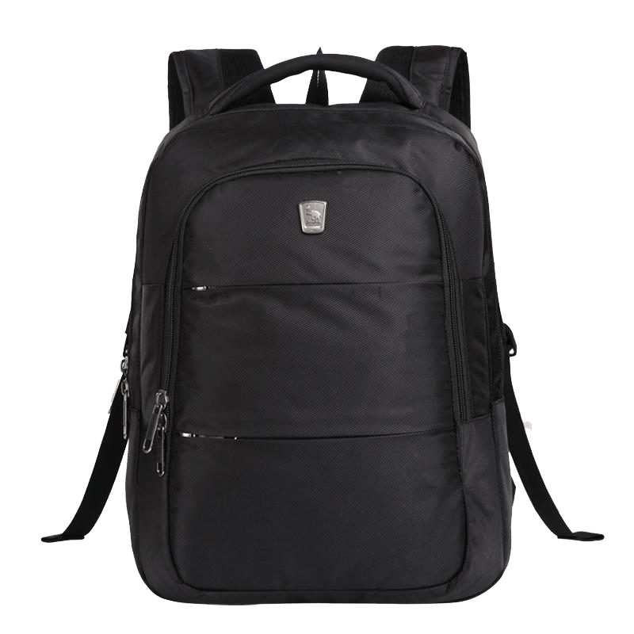
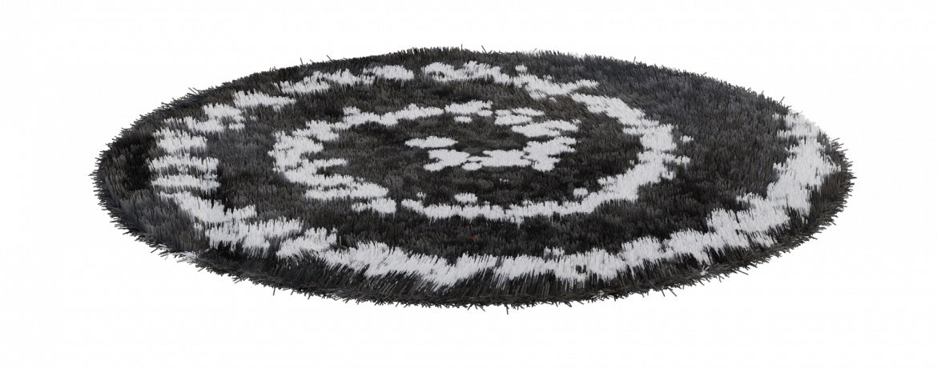
Cuando limpiamos, secamos y reciclamos, podemos crear cosas nuevas.
Notes:
(Duración de diapostivia: 2-4 minutos)
Dígale a los estudiantes:
Cuando se siguen los 3 pasos del reciclaje, podemos reciclar nuestros desechos y convertirlos en cosas nuevas.
Ejemplo:
Clic 1:
Las botellas de plástico PET pueden ser convertidas en nuevas botellas de plástico PET.
Clic 2:
Las botellas de plástico PET se pueden convertir en hilos para fabricar textiles.

Slide 14
¿Cómo ayuda el reciclaje al medio ambiente?
400 years
Notes:
(Duración de la diapositiva: 3 minutos)
Diga a los estudiantes:
Si queremos preservar la tierra para las generaciones futuras, el reciclaje es muy importante. Es bueno para el medio ambiente, dado que estamos fabricando productos nuevos a partir de productos antiguos que no nos sirven. Si los desechos no se reciclan, pueden tener un impacto negativo en nuestro entorno.
¿Puedes pensar en algunas razones por las que el reciclaje ayuda al medio ambiente?
Respuestas:
Ahorra energía
Reduce la cantidad de recursos naturales necesarios para fabricar nuevos productos
Protege nuestro mundo natural (animales y plantas)
Reduce la contaminación
Ayuda a combatir el cambio climático

Slide 15
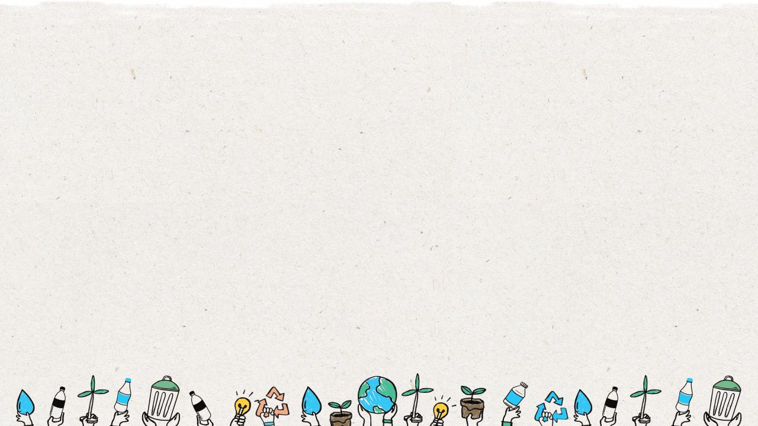
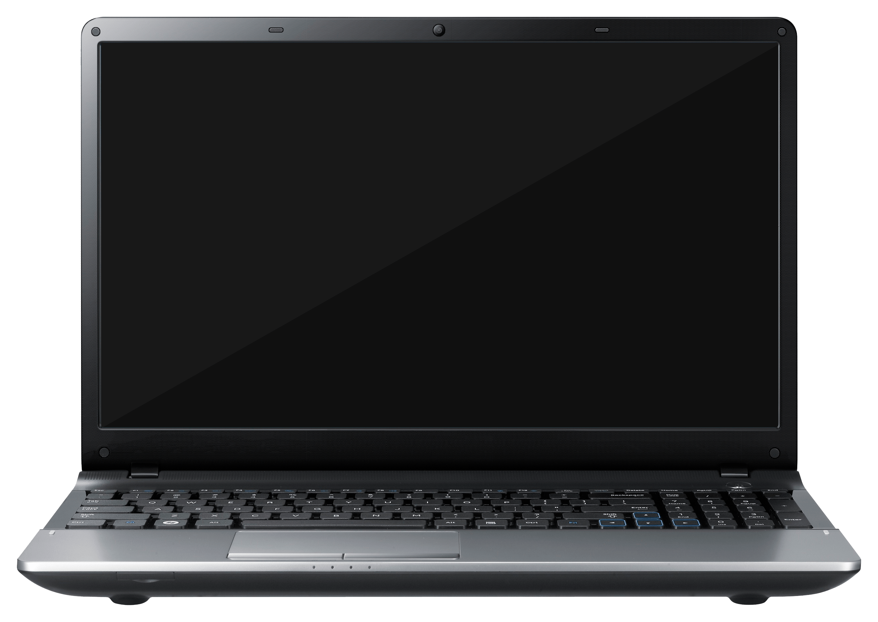
¿Por qué el reciclaje ayuda al medio ambiente?
10 Botellas de Pláctico PET
¿Sabías que si reciclas diez botellas de plástico PET,
puede ahorrar suficiente energía para alimentar su computadora portátil durante todo un día?
Ahorra Energía
Notes:
(Duración de la diapositiva: 3 minutos)
Haga clic en 1 y 2: Aparecerán botellas de plástico PET.
Diga a los estudiantes:
La extracción y el procesamiento de materias primas (madera, petróleo, minerales) para fabricar materiales utilizables (papel, plástico, metal) requiere mucha energía. El reciclaje a menudo ahorra energía porque los productos que se reciclan generalmente requieren mucho menos procesamiento para convertirlos en materiales utilizables.
Pregunte a los estudiantes:
¿Cuántas botellas de plástico PET necesitamos reciclar para alimentar nuestras computadoras portátiles durante 1 semana, 1 mes, 1 año?
Respuestas:
70 botellas = 1 semana
300 botellas = 1 mes
3.650 botellas = 1 año

Slide 16
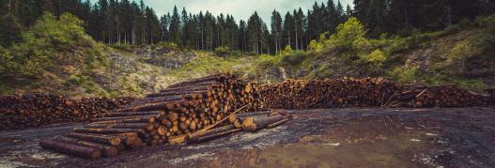
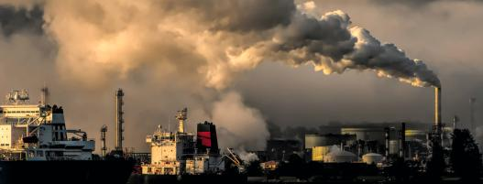
¿Por qué el reciclaje ayuda al medio ambiente?
Utilizamos menos recursos naturales.
El reciclaje conserva los recursos naturales, como la madera, el agua, los minerales y los combustibles fósiles, porque los materiales reciclables se pueden reutilizar.
Notes:
(Duración de la diapositiva: 3 minutos)
Diga a los estudiantes:
Los árboles juegan un papel importante en la madre naturaleza. Sin embargo, todos los días se cortan árboles para hacer papel y más papel. El reciclaje de papel ayuda a restaurar los bosques, protegiendo así nuestro medio ambiente.
Pregunte a los estudiantes:
¿Por qué es importante usar menos recursos?
¿Qué pasa si utilizamos todos nuestros recursos naturales?
Responder:
Los recursos naturales no son infinitos y una vez que los usamos todos, desaparecen para siempre.
Si usáramos todos los recursos naturales en este planeta, sería imposible sobrevivir.

Slide 17
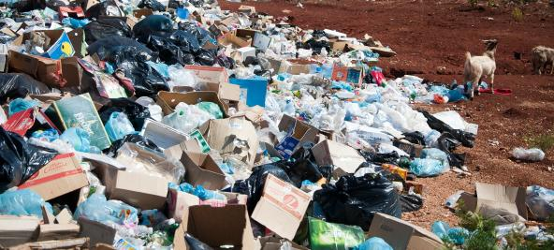
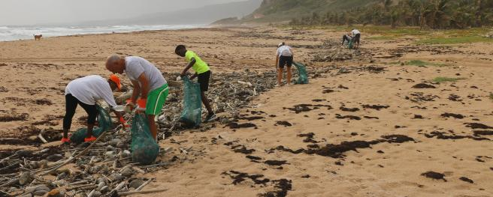
¿Por qué el reciclaje ayuda al medio ambiente?
Disminuye la contaminación y protege a los animales
Notes:
(Duración de la diapositiva: 3 minutos)
Diga a los estudiantes:
La eliminación inadecuada de desechos emite diferentes gases de efecto invernadero como dióxido de carbono, nitrógeno y azufre, lo cual contribuye al calentamiento global. El proceso de reciclaje implica la quema pocos combustibles fósiles y la mayoría de los productos químicos se reutilizan, por lo que se emiten menos gases de efecto invernadero.
Los desechos pueden causar la pérdida de hábitats naturales y generan impactos negativos como el cambio climático y el calentamiento global, lo cual a su vez destruye los hábitats naturales de los animales. Cuando los animales y otros organismos biológicos pierden sus hábitats, pueden pasar hambre o llegar a morir.
Pregunte a los estudiantes:
¿Cuáles son algunos ejemplos de residuos en nuestro entorno? (en la calle, en la playa, en el río o lago)
¿Alguna vez has visto un artículo reciclable en la naturaleza? (Botella de plástico PET, cartón, lata de metal, tarro de cristal)

Slide 18
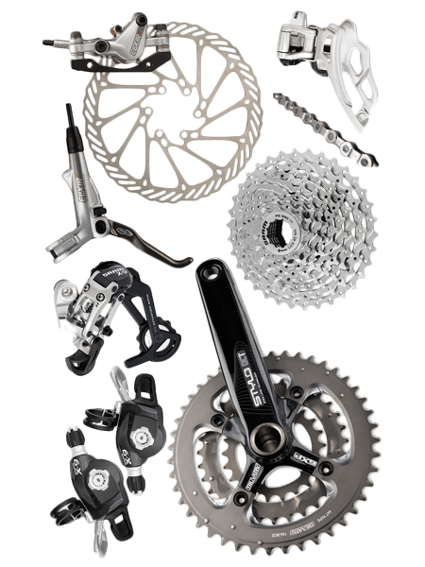
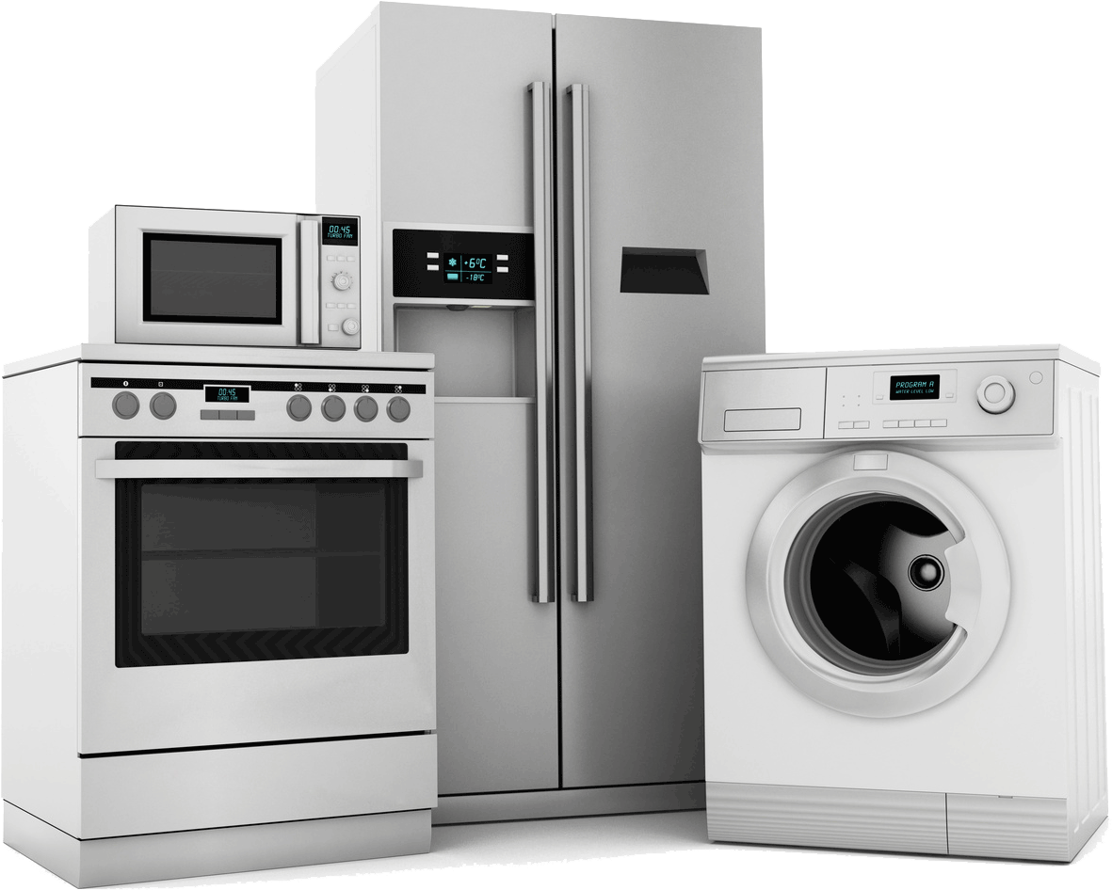
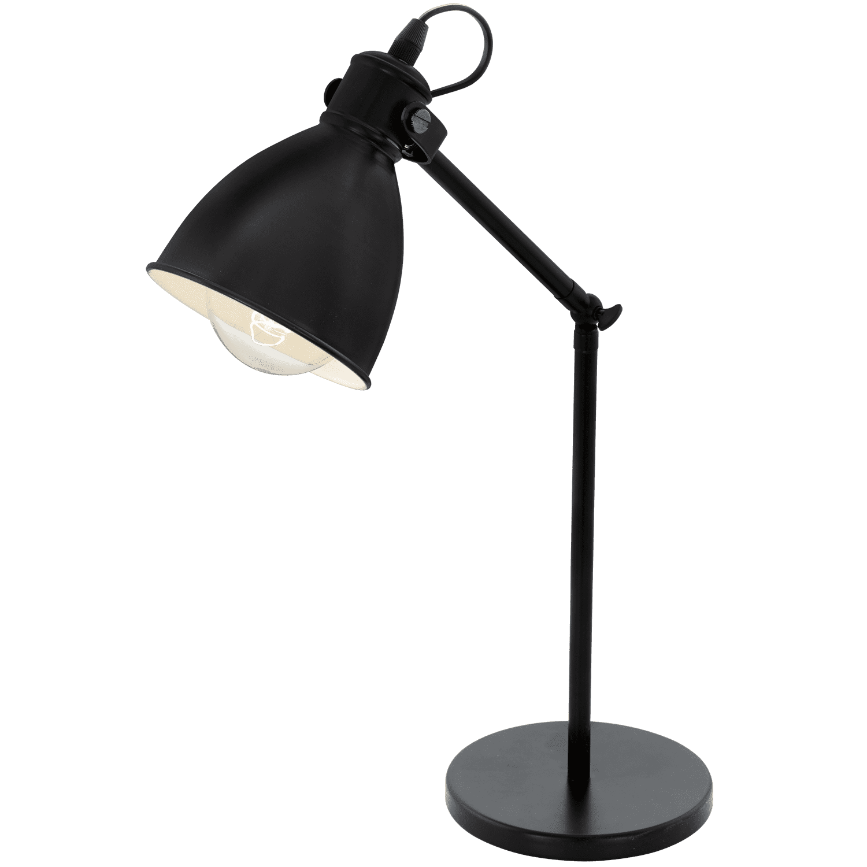
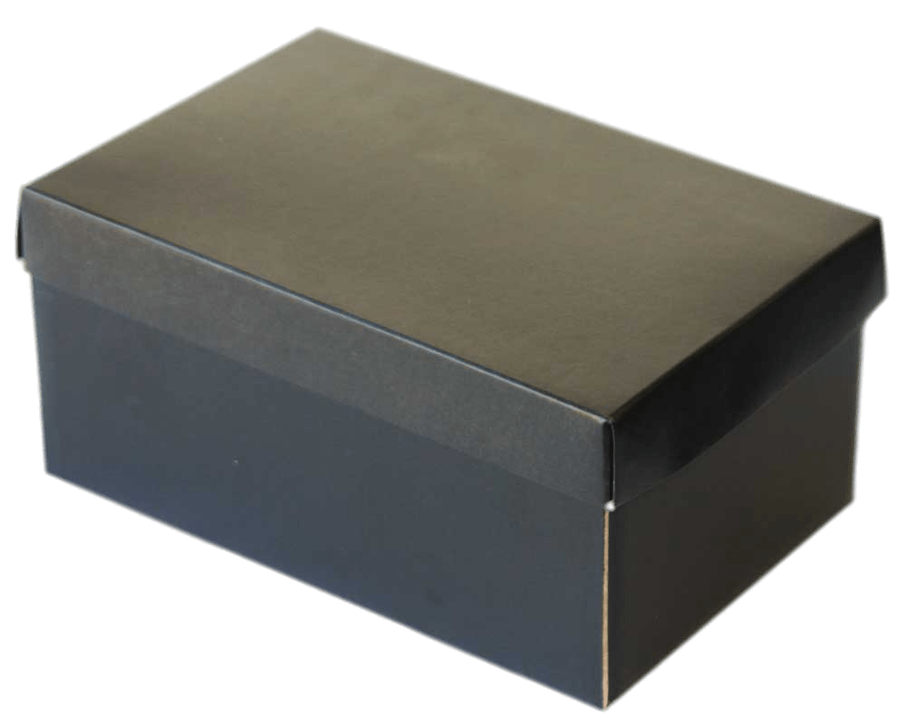
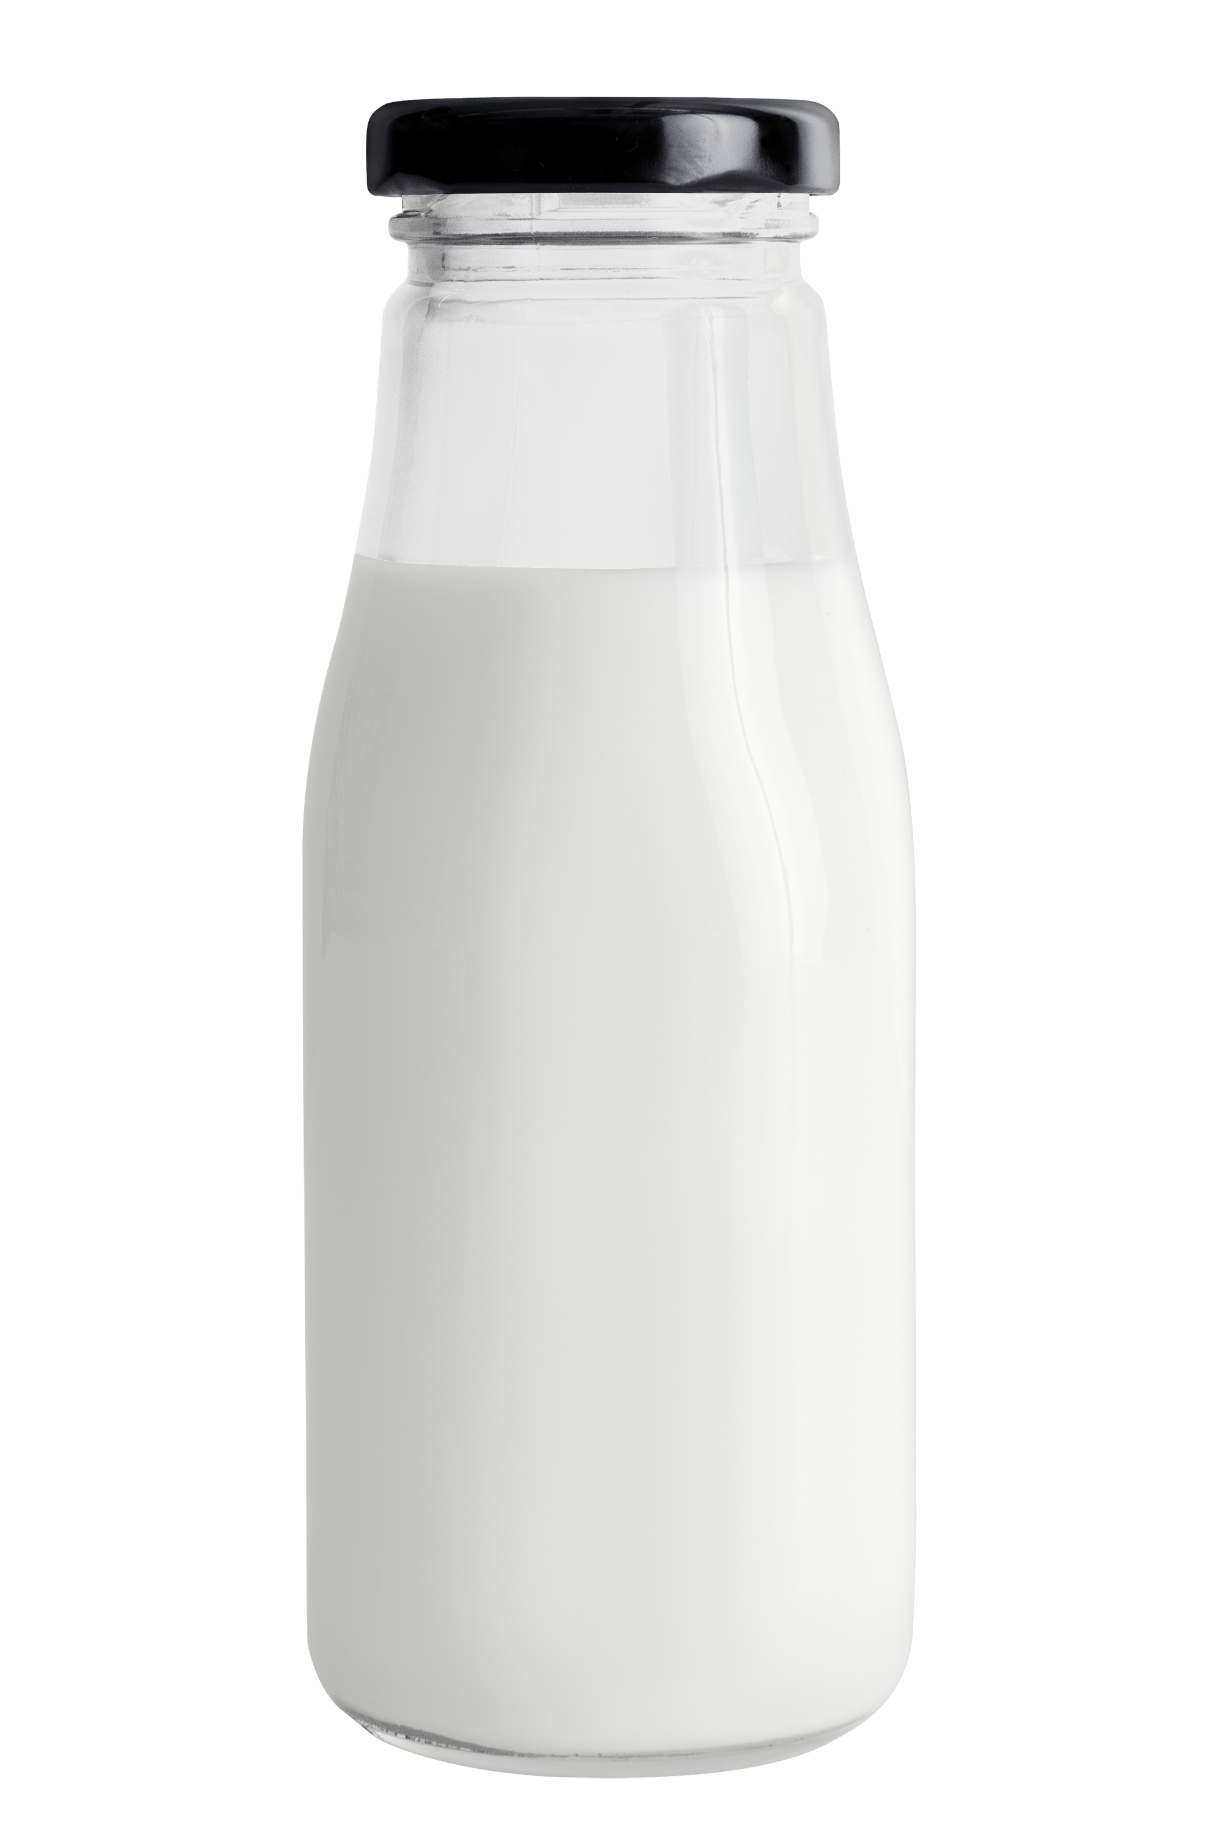
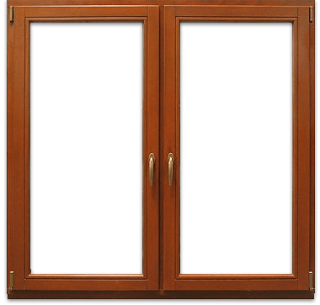
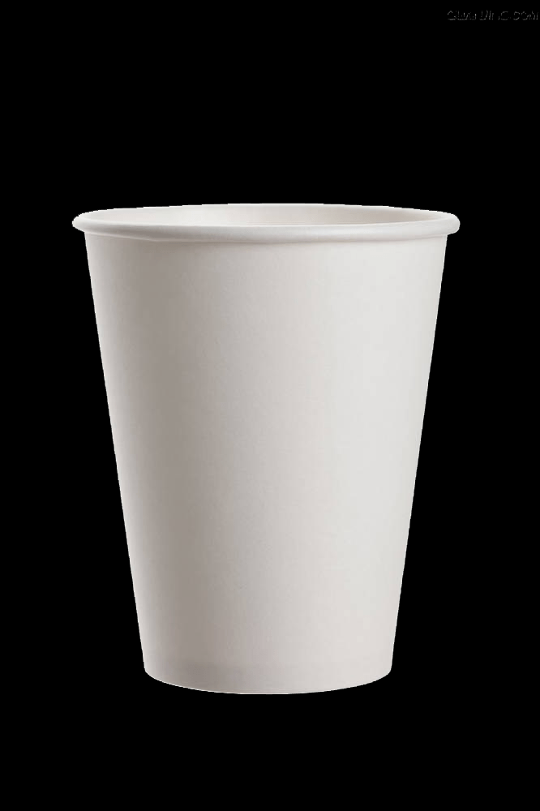
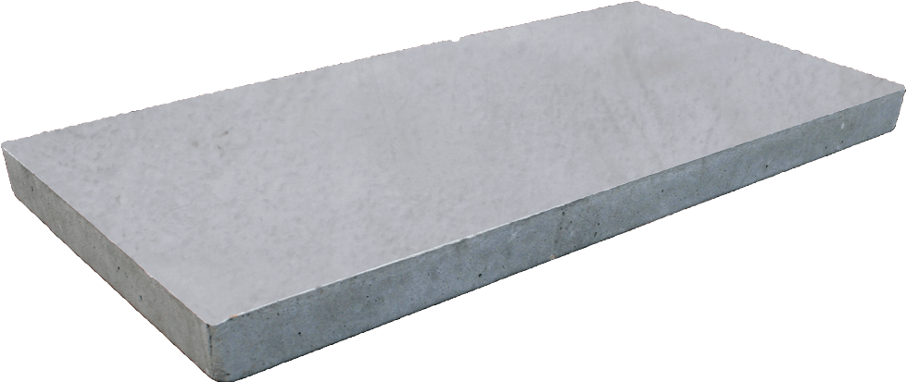
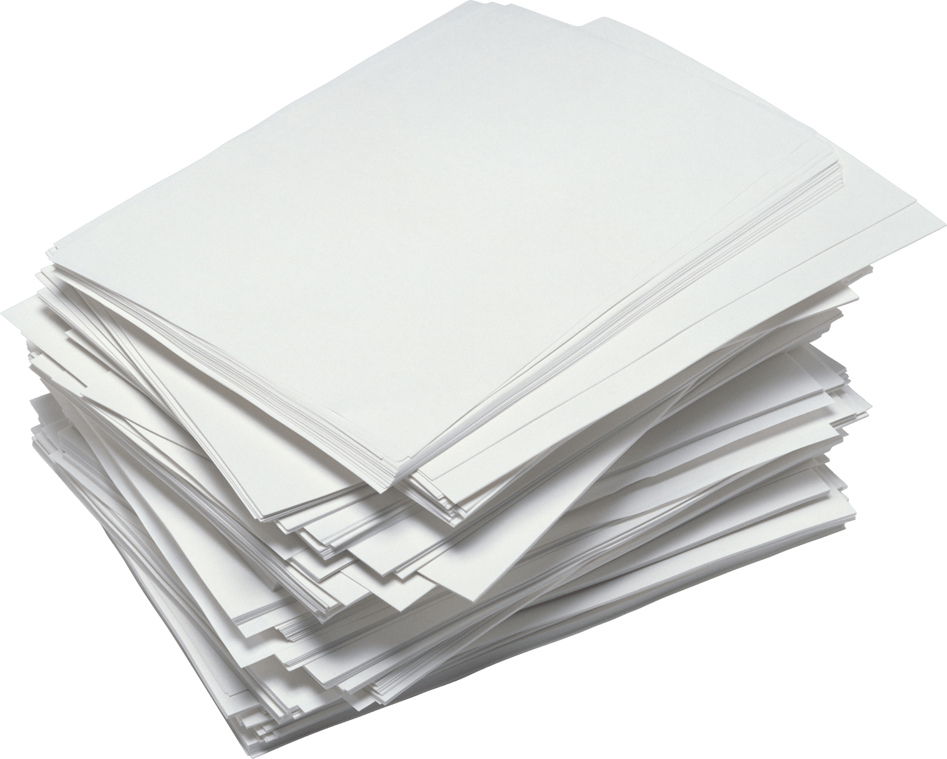
Diversos materiales reciclables se pueden convertir en nuevos productos. ¿Qué productos nuevos se pueden rehacer a partir de materiales reciclables?
Notes:
(Duración de la diapositiva: 3 minutos)
Pregunte a los estudiantes:
¿Qué se puede hacer con latas de metal recicladas?
¿Qué se puede hacer con botellas de plástico PET recicladas?
¿Qué se puede hacer con cartón reciclado?
¿Qué se puede hacer con vidrio reciclado?
Responder:
Permítales pensar y responder por sí mismos. Las respuestas correctas se presentarán en las siguientes diapositivas.

Slide 19
Latas de Metal
Las latas de metal se pueden reciclar en latas, piezas para bicicletas, electrodomésticos y lámparas.
Notes:
(Duración de la diapositiva: 3 minutos)
Pregunte a los estudiantes:
¿Qué otros productos se pueden fabricar con metal reciclado? ¿Puedes pensar en otros artículos que usamos a diario?
Responder:
Haga clic en 1: las latas de metal se pueden convertir en la misma lata.
Click 2: Los electrodomésticos como neveras o lámparas también se pueden fabricar con metal reciclado.
*Pídales ejemplos adicionales.

Slide 20
Cartón
El cartón se puede reciclar en cajas, vasos de papel, cajas de zapatos y hojas para impresora.
Notes:
(Duración de la diapositiva: 3 minutos)
Pregunte a los estudiantes:
Piense en los diferentes tipos de productos de papel que usa en su vida diaria, desde vasos, toallas de papel, papel higiénico, papel de impresora, cajas de cartón y libros. ¿Qué otros productos se pueden fabricar con cartón reciclado?
Responder:
Clic 1: El cartón se puede convertir en la misma caja de cartón.
Haga clic en 2: Cajas de zapatos, vasos de papel, papel de impresora y libros se pueden hacer con cartón reciclado.
*Pídales ejemplos adicionales.

Slide 21
Botellas de Plástico PET
Las botellas de plástico PET se pueden reciclar en más botellas de PET y textiles
Notes:
(Duración de la diapositiva: 3 minutos)
El plástico PET, o las botellas de bebida que tienen el número 1, es el plástico más reciclado del mundo.
Pregunte a los estudiantes:
¿Qué podemos hacer con plástico PET reciclado?
Responder:
Haga clic en 1: las botellas de PET se pueden convertir en la misma botella de plástico PET.
Haga clic en 2: El PET también se puede convertir en hilo que se utiliza para hacer ropa y alfombras.
*Pídales ejemplos adicionales.

Slide 22
Vidrio
El vidrio se puede reciclar en botellas de vidrio, nuevas ventanas e incluso hormigón mixto.
Notes:
(Duración de la diapositiva: 3 minutos)
El vidrio se puede calentar a altas temperaturas convirtiendose el material en líquido. Luego, el líquido se coloca en moldes y se enfría, listo para convertirse en nuevos productos.
El vidrio es totalmente reciclable y se puede reciclar infinitamente sin pérdida de calidad o pureza. El vidrio se compone de materiales fácilmente disponibles, como piedra caliza, ceniza de soda y arena.
Pregunte a los estudiantes:
¿Qué podemos hacer con un envase de cristal reciclado?
Responder:
El vidrio reciclado se puede volver a convertir en el mismo envase de cristal.
Responder:
El vidrio reciclado también se puede convertir en ventanas e incluso en hormigón.
*Pídales algunos ejemplos adicionales.

Slide 23
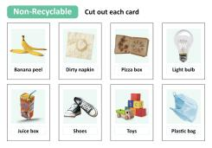
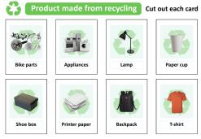
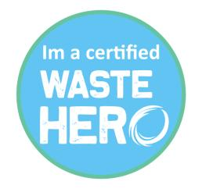
Próximos Pasos
Divida a los estudiantes en grupos y entregue a cada grupo una baraja de cartas con imágenes de artículos reciclables/no reciclables, así como con imágenes de productos que pueden fabricarse a partir de materiales reciclables. Comente a los estudiantes que trabajarán en equipo para emparejar una tarjeta del producto reciclable, con una tarjeta que muestre en qué podría convertirse tal producto.
1
3
Al final de la semana, dígale a los estudiantes que ahora son oficialmente "Héroes de los Residuos" certificados, y que pueden enseñar a su familia a reciclar en casa.
2
Pida a los estudiantes que tomen una hoja de papel y escriban un material reciclable (botella de plástico PET) y pídales que dibujen un producto que quieran hacer con el artículo reciclable. Solicíteles que compartan con la clase.

